Slide 1


일본영토와 일본민족의 형성
1조

Slide 2
지
질
학
적
형
성
일본어일어학과
2140**** 신중섭

Slide 3
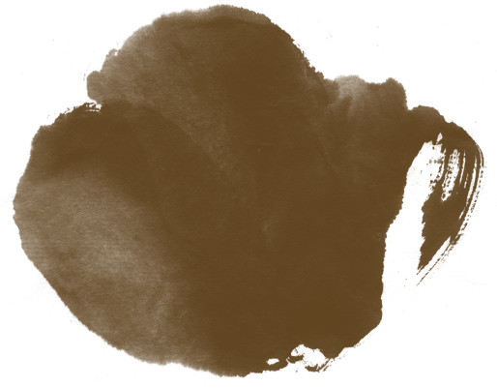
목차
1. 빙하기 전후 일본열도
2. 판구조론
3. 동해확장설
4. 건국신화
5. 현재 일본영토

Slide 4


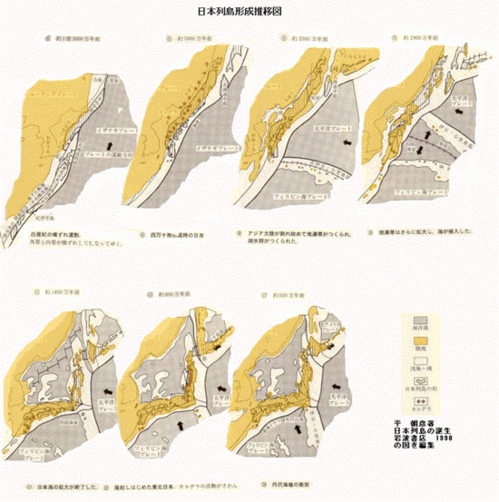
빙하기 전후 일본열도
빙하기를 거치며 대륙에서 떨어지는 일본열도
4

Slide 5
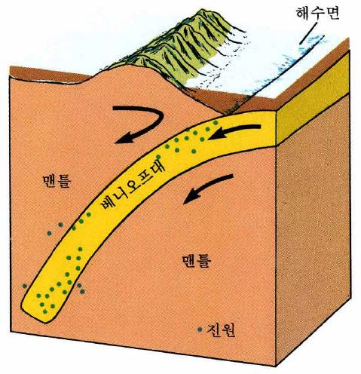
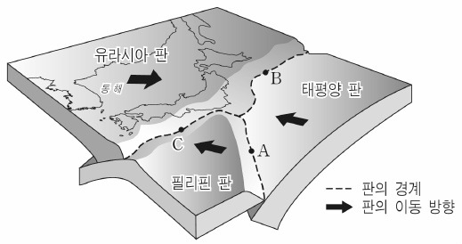
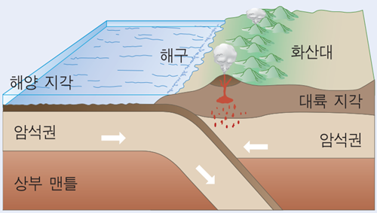
판구조론
5

Slide 6
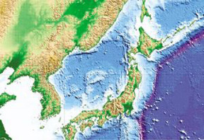
동해확장설
*동해 상 돌출된 곳은 떨어진 대륙의 지각
6

Slide 7


건국신화
일본열도를 만드는 이자나기&이자나미
7

Slide 8
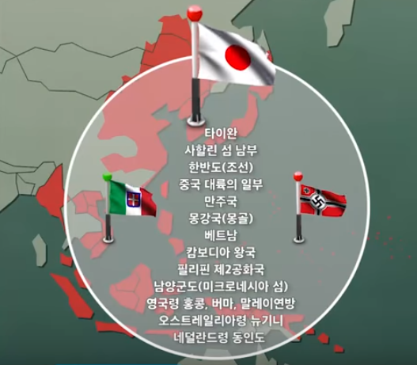
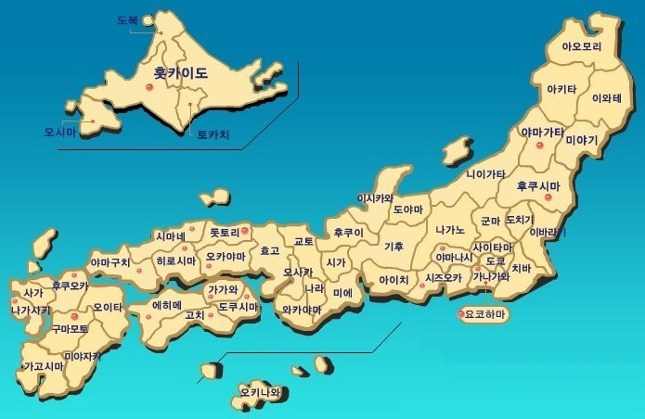
현재 일본영토
훗카이도, 혼슈, 시고쿠, 규슈를 포함한6,852개의 섬으로 형성
8

